Slide 1
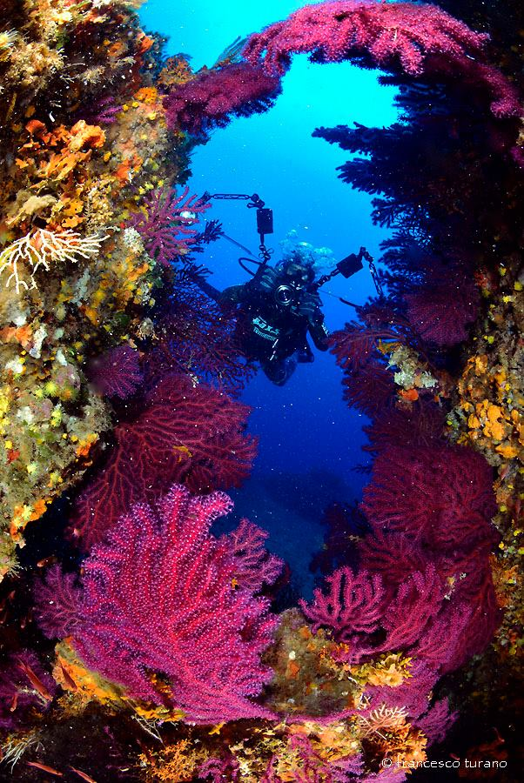


La biodiversità alla portata dei cittadini
Natusfera:
Impariamo ad usarla assieme

Slide 2

INSERIMENTO OSSERVAZIONI SU PIATTAFORMA NATUSFERA

Slide 3
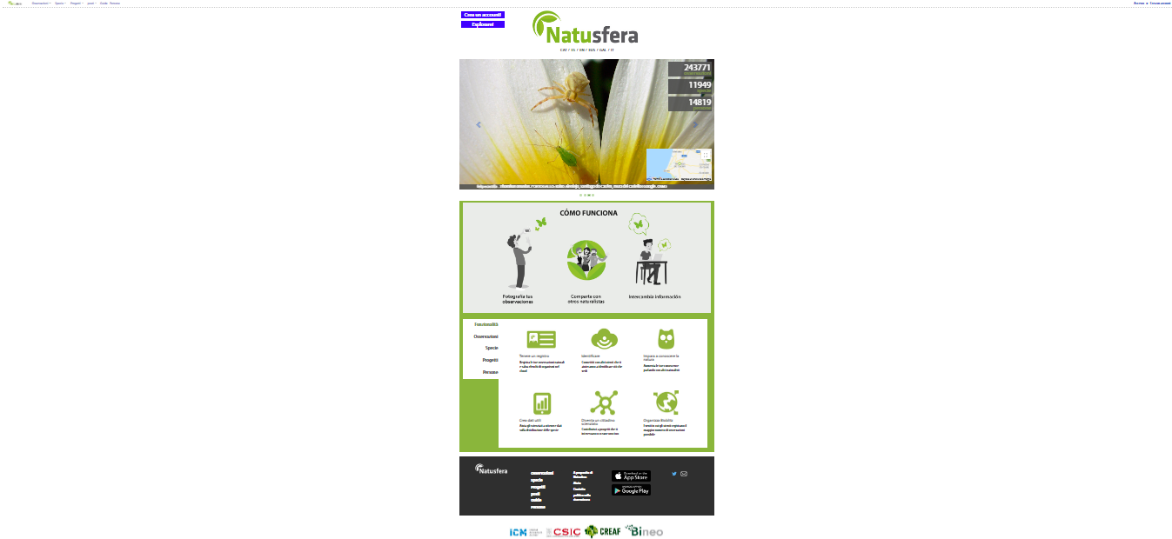

PRIMA DI TUTTO DEVI REGISTRARTI CREANDO UN ACCOUNT O ACCEDERE CON UNO ESISTENTE

Slide 4
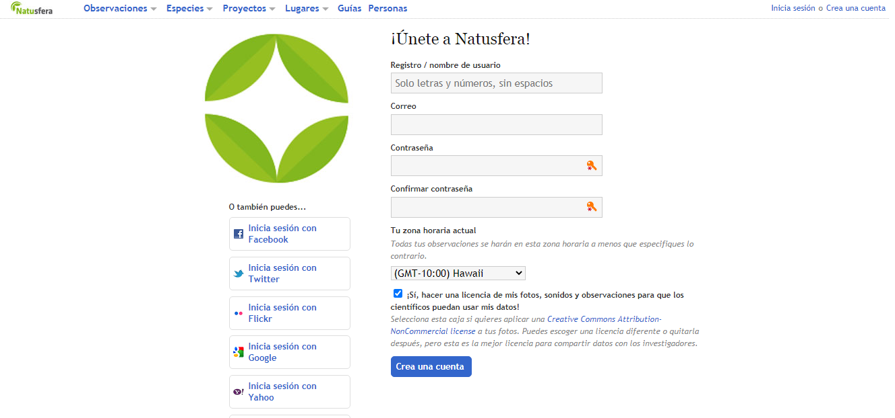
CREAZIONE DI UN ACCOUNT

Slide 5
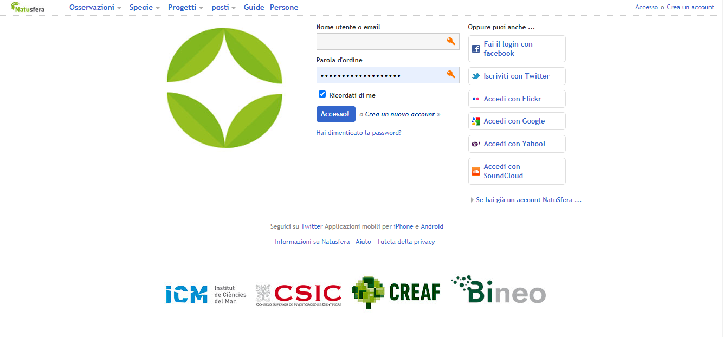
SELEZIONARE “Progetti”

Slide 6
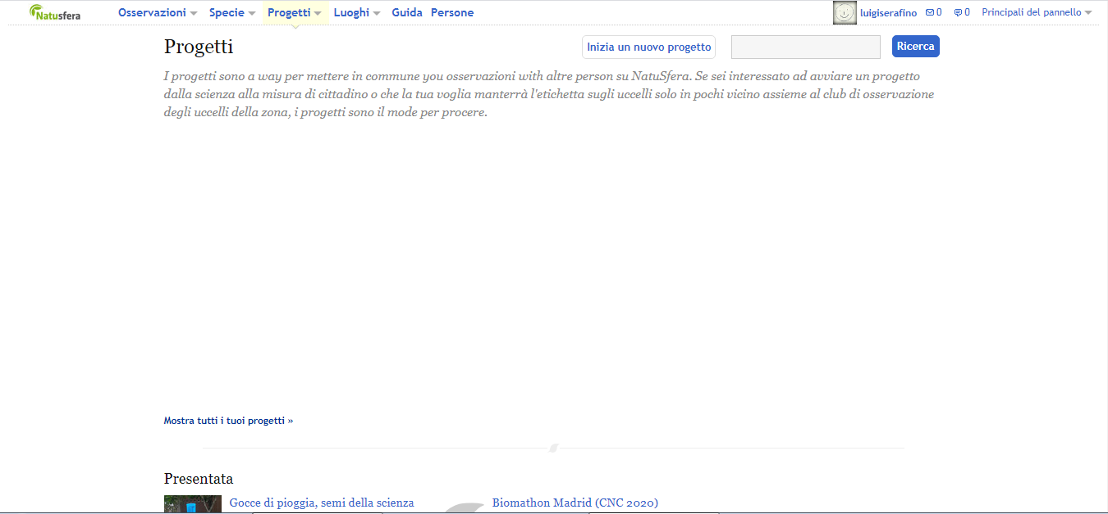
DIGITARE PROGETTO CNC 2021 SEGUITO DAL NOME DELLA PROPRIA CITTÀ

Slide 7
INSERIMENTO OSSERVAZIONE

Slide 8
SELEZIONARE PROGETTO

Slide 9
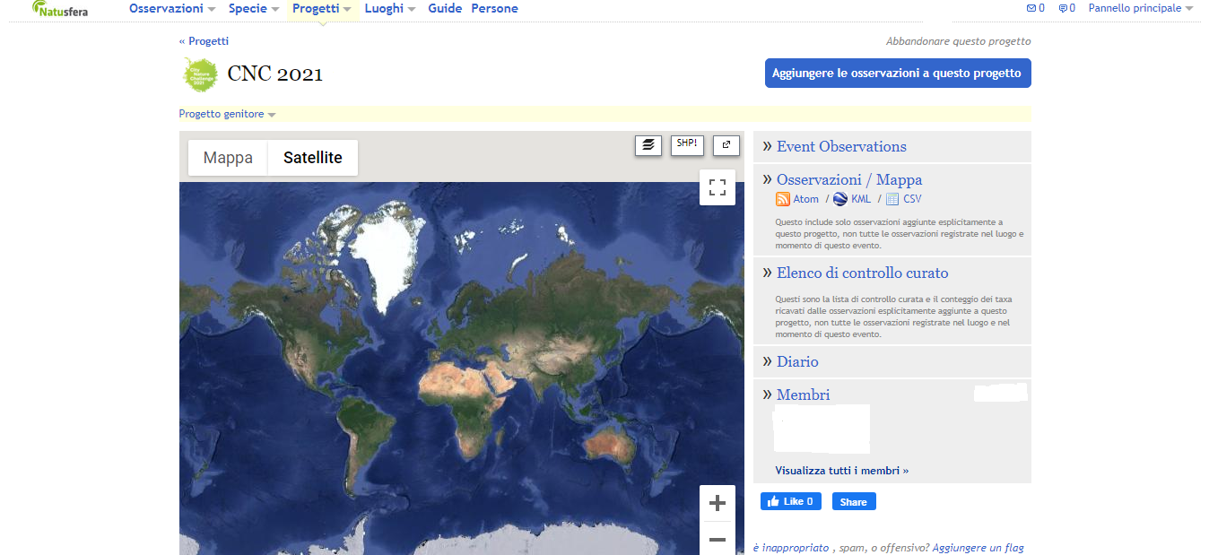
CLICCARE PER AGGIUNGERE OSSERVAZIONE

Slide 10
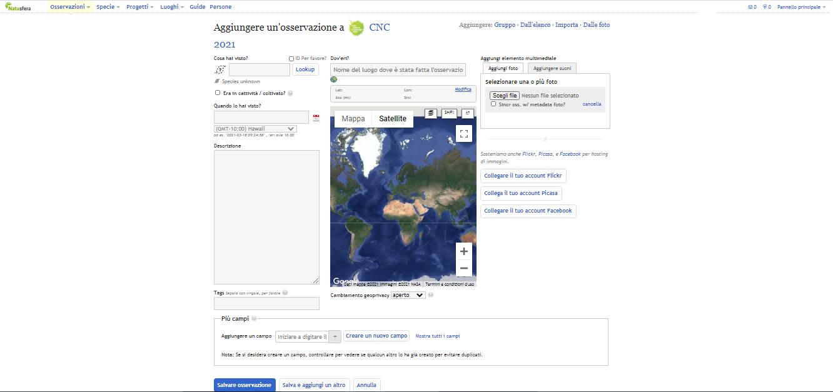

3)SPUNTARE PER RICHIEDERE L’AIUTO DELLA COMUNITA’ PER L’IDENTIFICAZIONE
1) DIGITARE L’IDENTIFICAZIONE DELL’ESEMPLARE OSSERVATO *, SE NON CONOSCI IL NOME CHIEDI AIUTO ALLA COMUNITÀ DI NATUSFERA (punto 3)
4) AGGIUNGERE FILE DELL’OSSERVAZIONE (IMMAGINE O VERSO )
2)INDICARE SE SI TRATTA DI UN ESEMPLARE DOMESTICO O SELVATICO
5) SPUNTARE PER RIPORTARE I METADATI DEL FILE **
6) SALVARE OSSERVAZIONE E/O AGGIUNGERE ALTRA OSSERVAZIONE
* IL GRADO DI IDENTIFICAZIONE PUO’ ANDARE DAL REGNO ALLA SPECIE. IL PUNTEGGIO SARA’ RELATIVO AL LIVELLO DI IDENTIFICAZIONE
** SE NON SI UTILIZZANO I METADATI DEL FILE BISOGNA INSERIRLI MANUALMENTE NEGLI SPAZI INDICATI
BRAVO !!! La tua osservazione è stata aggiunta con successo!!!

